Slide 1
Презентация педагога-психолога ГБОУ №2594 города Москвы детского сада комбинированого вида «Теремок» Никуловой Натальи Викторовны.

Slide 2
Сведения о квалификации: Окончила МПГУ им. Ленина ф-т педагогики и психологии дошкольной в 1993 году по специальности :педагогика и психология дошкольная. Работает психологом в д/с «Теремок» с 1995 года. Курсы повышения квалификации: 1) ПАПО МО тема: «Педагог-психолог ОУ»(216ч.) 2006г. 2) МИОО тема: «Научно-методическое сопровождение учебно-воспитательного процесса в ДОУ»(144ч.)2009г. 3. ИПТ и К тема: «Методы арт-терапии: Куклотерапия в работе с детскими страхами» 2011г.(78ч.)

Slide 3
Направления деятельности педагога-психолога в ГБОУ №2594 д/с «Теремок»
психологическая диагностика
развивающая и коррекционная работа
психопрофилактическая работа
консультирование
просвещение

Slide 4
Психологическая диагностика
психолого-педагогическое изучение индивидуальных особенностей личности с целью выявления причин возникновения проблем в развитии и обучении, определения сильных сторон личности, ее резервных возможностей, на которые можно опираться в ходе коррекционной работы,
диагностики изменений в психофизическом, сенсорном и эмоциональном развитии личностно-социальном развитии ребенка при реализации целостного педагогического и коррекционно-развивающего процесса в ДОУ
Диагностика педагогов

Slide 5
Диагностические методики
1. «Диагностика развития познавательного уровня ребёнка 1,5 – 3 лет» Н.А.Рычкова
«Диагностический комплект» Н.Я.Семаго, М.М. Семаго
«Методы психодиагностики детей дошкольного возраста» Р.С.Немов
Е.А.Екжанова «Диагностико-прогностический скрининг в первых классах общеобр. школы»
«Комплексная методика диагностики психического развития детей 6-7 лет «SCHOOL» Бахурина Е.С.
Социологические методики
Рисуночные методики
«Незаконченные предложения о детских страхах» и др.

Slide 6
Психологическая диагностика
Осуществляется в форме плановой диагностики или диагностики по запросу родителей, воспитателей и администрации ДОУ
Задачи:
Выявление особенностей психического развития ребенка и их соответствия возрастной норме и социальным требованиям, а также определение отклонений в ту или иную сторону
Своевременное определение проблем в развитии ребенка, анализ их причин
Определение влияния воспитательно-образовательного процесса в ДОУ на развитие ребенка
Предметом психологической диагностики являются адаптация ребенка к ДОУ, соответствие или несоответствие уровня его психического развития возрастной норме, негативные тенденции личностного развития, психологическая готовность к школьному обучению
Методы психологической диагностики:
Наблюдение
Опрос
Тестирование
Анкетирование
Проективные методики
Результаты сообщаются на педагогическом совете ДОУ. В случае необходимости принимаются соответствующие меры коррекционно-развивающего, профилактического и консультативного характера

Slide 7
Экспертная деятельность
Диагностика школьной готовности
Экспертнная деятельность при аттестации педагогов

Slide 8
Развивающая и психокоррекционная работа
Психологическая коррекция – систематическая целенаправленная работа психолога с детьми, отнесенными к категории группы риска по тем или иным основаниям, и направленная на специфическую помощь этим детям.

Slide 9
Психокоррекционная и развивающая работа
Организуется путем разработки и реализации развивающих и коррекционных программ по направлениям: интеллектуальному и коммуникативно-личностному
Принципы:
Раннее начало
Создание среды, способствующей развивающей деятельности ребенка и стимулирующей ее
Стимуляция собственной активности ребенка и напряжения его сил
Обязательное участие взрослого в деятельности ребенка
Использование методов, отвечающих природе дошкольника, прежде всего игровых и всех видов продуктивной деятельности
Проводится в тех случаях, когда у ребенка диагностированы определенные трудности:
Проблемы, связанные с адаптацией к условиям ДОУ
Поведение (агрессивность, пассивность, гиперактивность)
Коммуникация (несформированность навыков общения с взрослыми или сверстниками)
Личностные проблемы (тревожность, неадекватная самооценка)

Slide 10
Программы:
«Удивляюсь, злюсь, боюсь, хвастаюсь и радуюсь» и «Давайте жить дружно» Крюкова С.В.,Слободяник Н.П.
С.Н.Иванова «Диагностика и коррекция цветом и рисунком»
Е.А.Алябьева «Занятия по психогимнастике с дошкольниками»
Л.А.Дубина «Коммуникативная компетентность дошкольников» (сборник игр и упражнений)
О.В.Белановская «Диагностика и коррекция самосознания дошкольников» и др.

Slide 11
Коррекция гиперактивности
ПРОГРАММА ПО КОРРЕКЦИИ ГИПЕРАКТИВНОСТИ
Занятия разработаны на основе «Работа с гиперактивными детьми в д/с» И.Л.Арцишевская
ЗАДАЧИ И СРЕДСТВА КОРРЕКЦИИ ДЕТСКОЙ ГИПЕРАКТИВНОСТИ:
Нормализация обстановки в семье ребенка, его взаимоотношений с родителями и другими родственниками. Добиться понимания и принятия проблем ребёнка родителями.
Достичь у ребенка послушания, привить ему аккуратность, навыки самоорганизации и саморегуляции. Развить у него волевое поведение, чувство ответственности за собственные поступки.
Научить ребенка уважению прав окружающих людей, правильному речевому общению, контролю собственных эмоции и поступков.
Добиться у ребенка самооценки, уверенности в собственных силах за счет усвоения им новых навыков, достижений успехов в учебе и повседневной жизни.
Необходимо определить сильные стороны личности ребенка, с тем чтобы опираться на них в преодолении имеющихся трудностей:

Slide 12
Коррекционные занятия направлены на:
Развитие внимания ребёнка (концентрация, переключаемость, распределение)
Тренировка психомоторных функций
Снижение эмоционального напряжения
Тренировка узнавания эмоций по внешним сигналам
Обучение детей выразительным движениям
Формирование у детей моральных представлений
Коррекция поведения с помощью ролевых игр

Slide 13
Развивающие занятия
Проведение коррекционно-развивающих занятий по программе: «Скоро в школу»
Проведение занятий для детей с повышенной познавательной мотивацией (Л.Л.Тимофеева «Построение развивающих занятий»)

Slide 14
Районный этап Московского интеллектуального конкурса «Знай-ка»

Slide 15
Психопрофилактика
- целенаправленная систематическая совместная работа психолога, педагогов и воспитателей по предупреждению возможных социально-психологических и психологических проблем, по созданию благоприятного эмоционально-психологического климата, по выявлению детей группы риска (по различным основаниям)

Slide 16
Психопрофилактическая работа
С детьми осуществляется в форме:
Скрининг обследования всех детей с целью выявления детей группы «психологического риска» и заключения о необходимости дальнейшей психокоррекционной работы с ними.
Устного и письменного опросов сотрудников детского сада и родителей с целью уточнения социальной и образовательной ситуации развития и ребенка, а также выявления факторов, определяющих его попадание в категорию детей «психологического риска».
Защита прав и достоинств ребёнка.
Проведение адаптационной программы.
Создание благоприятной развивающей среды в детском саду.

Slide 17
Психопрофилактическая работа
С педагогами:
Тренинги на развитие коммуникативных навыков
Работа, направленная на профилактику «эмоционального выгорания» педагогов
«Тренинг преодоления конфликтов» Н.Н.Васильев
С родителями:
Тренинги на взаимодействие с ребёнком
Работа с родителями группы риска по правовым аспектам, профилактике безнадзорности.

Slide 18
Этапы работы по программе адаптации:
1)Знакомство с родителями.
Выявление социального статуса, особенностей воспитания семьи, медицинских аспектов и т.д. Оказание информационно-консультативной помощи ( «Памятка для родителей» ).
2) Подготовка ребенка к посещению дошкольного учреждения.
Координирующая работа «семья-поликлиника-группа-семья». Выработать стратегию сопровождения адаптации ребенка, целесообразность психопрофилактической работы педагогом-психологом. Составление прогноза адаптации (анкетирование родителей, первичная диагностика ребёнка).
3) Адаптационный период.
Осуществление адаптационных мер при переходе из домашних условий в дошкольное учреждение. Психологическое сопровождение каждого ребенка в адаптационный период. Ведение листа адаптации, диагностики. Проведение индивидуальных консультаций и родительского собрания.

Slide 19
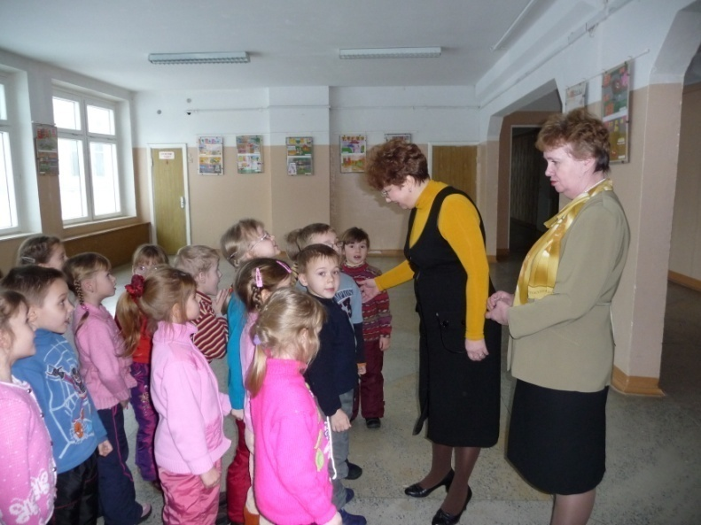
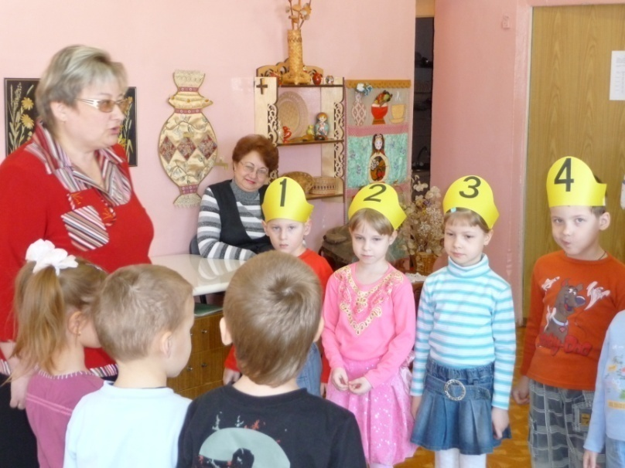
Профилактика школьной дезадаптации
Знакомство с учителями в детском саду
Экскурсия в школу

Slide 20
Организация работы в микрорайоне по преемственности обучения «Круглые столы» и семинары с учителями начальных классов

Slide 21
Психологическое просвещение
Просвещение – повышение психологической культуры воспитателей, педагогов, родителей, формирование запроса на психологические услуги и обеспечение информацией по психологическим проблемам, правовой тематике.

Slide 22
Консультирование
Консультирование – оказание конкретной помощи обратившимся взрослым в осознании, анализе и решении психологических проблем, связанных с домашним воспитанием и развитием детей, с организаций педагогического процесса детского сада.
Проводятся индивидуальные и групповые консультации для педагогов и родителей.

Slide 23
Информация об учреждении
В ГБОУ №2594 д/с «Теремок» 6 групп, 2 из них – логопедические.
Работа осуществляется по программе «От рождения до школы» и коррекционным программам логопедической помощи.
Заведующая Чаплинская Н.Н.

